Slide 1
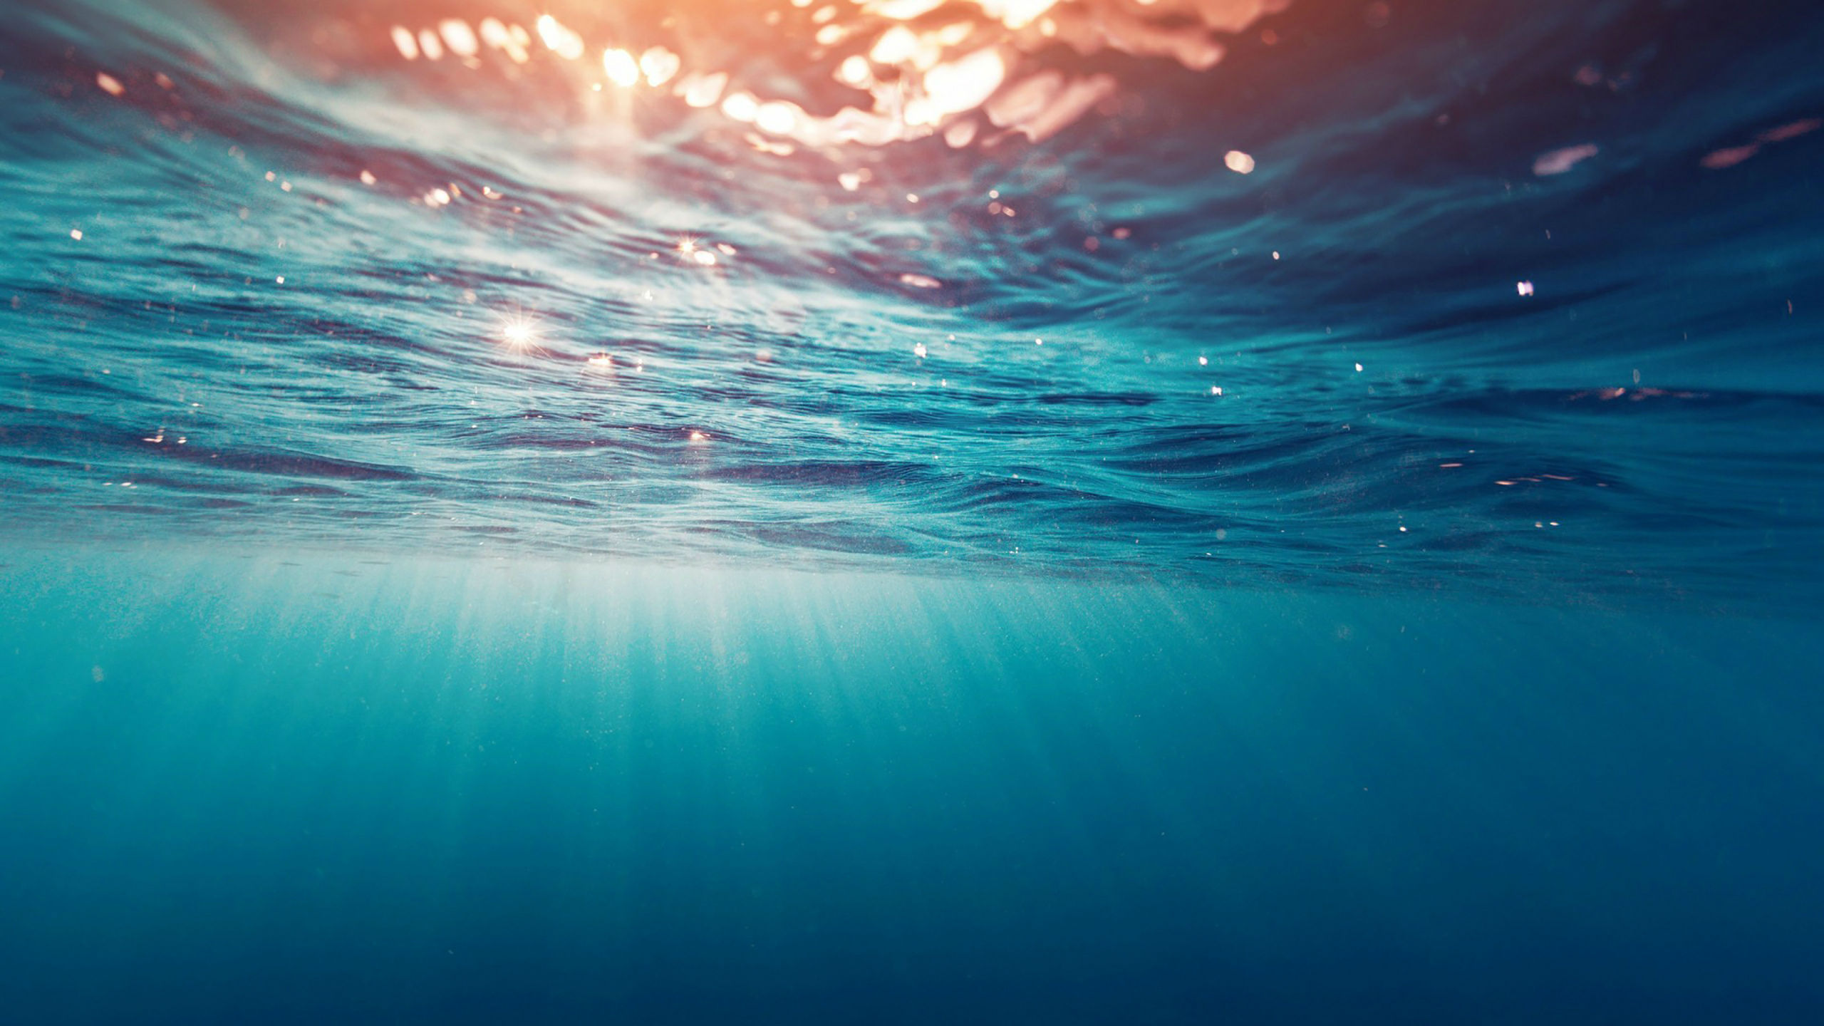

Slide 2
„Gott machte nur das Wasser, doch der Mensch den Wein“ – Victor Hugo (französischer Poet und Autor 1802 - 1885)

Slide 3
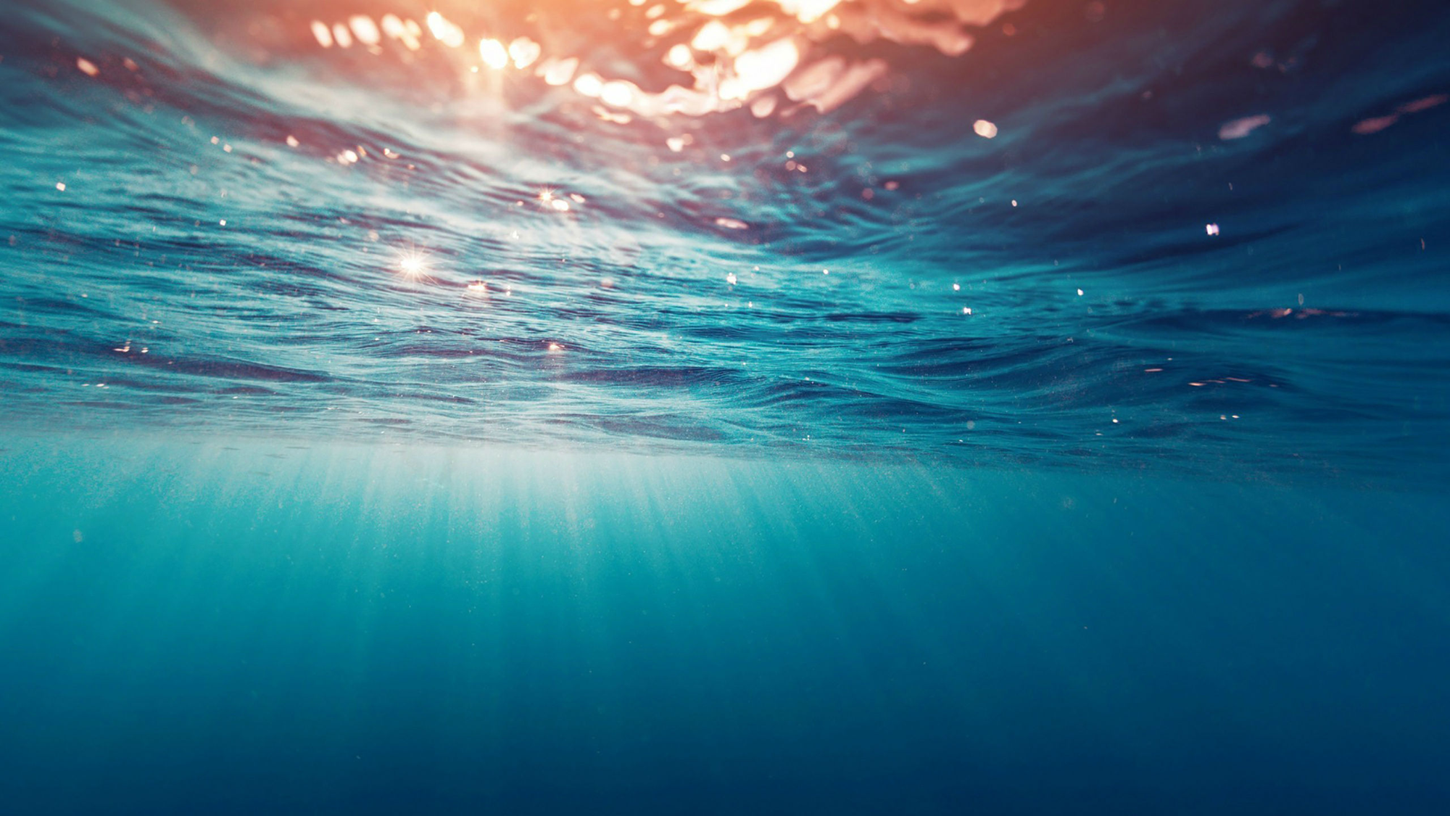



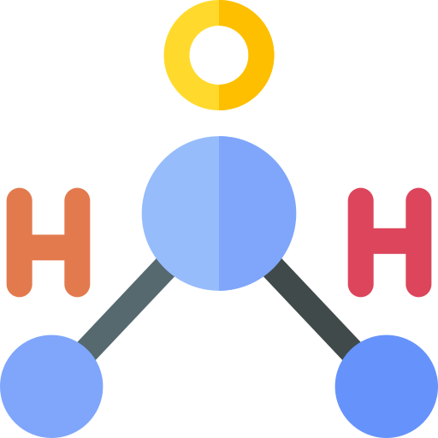
Icons made by Freepikfrom www.flaticon.com

Slide 4
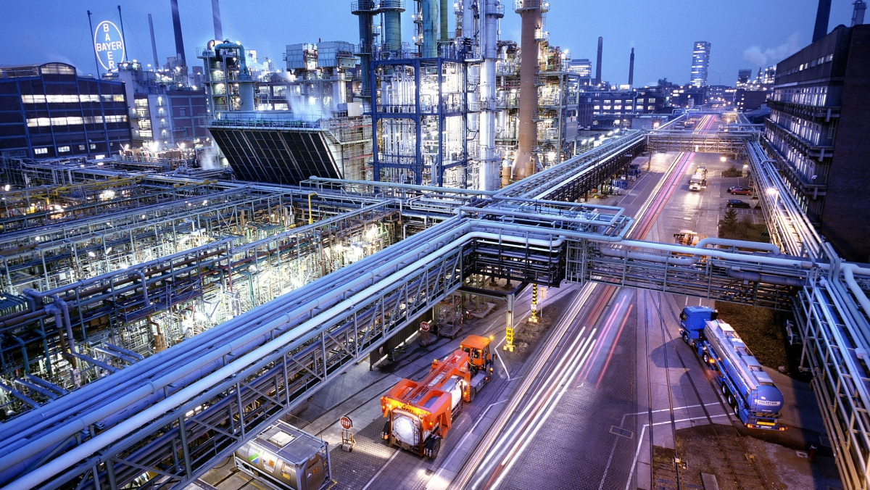





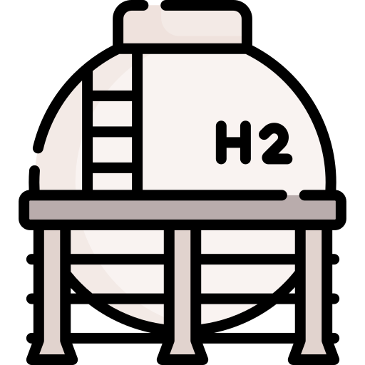

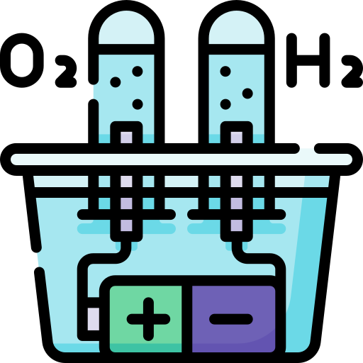
Heute

Slide 5


Slide 6

- Der Gemeinsamkeiten
Prinzip:
Wir wählen gemeinsam eine bekannte Person des öffentlichen Raums
Untereinander suchen wir zuerst Dinge, die uns miteinander verbinden
Daraufhin machen wir Schnittpunkten zwischen der bekannten Person und uns selbst ausfindig
Abschließend ermitteln wir eine Gemeinsamkeit die wir alle drei teilen

Slide 7

Bekannte Person
Gemeinsamkeit:
Gemeinsamkeit:
Gemeinsamkeit:
Miriam
Simon
Gemeinsamkeit:

